Slide 1

Biblioteca
Numeric_std

Slide 2

Aritmética com VHDL
No inicio... Biblioteca "standard" - integer e subtipos, real
A IEEE não definiu originalmente um conjunto de tipos para lidar com vetores de bits de forma numérica. Os fornecedores tinham a liberdade para definir.

Slide 3
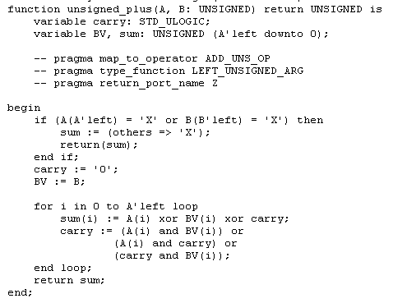
Aritmética com VHDL
Synopsis: std_logic_arith, std_logic_signed, std_logic_unsigned
Exemplo: Soma de dois vetores

Slide 4
Aritmética com VHDL
Solução não oficial, implementações diferentes para cada ferramenta de síntese
IEEE - numeric_std: Versão oficial, maior portabilidade

Slide 5
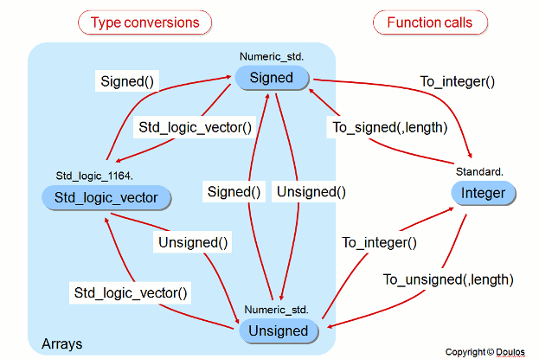
Conversões da Biblioteca numeric_std

Slide 6
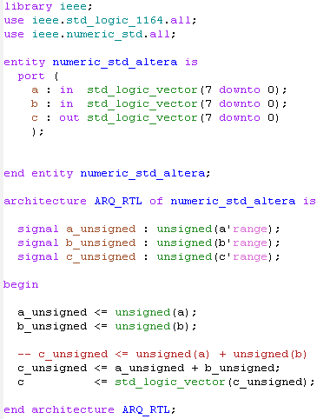
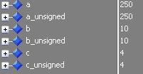
Tipo UNSIGNED
Vetores representando números sem sinal positivos
Overflow executado pela própria biblioteca:

Slide 7

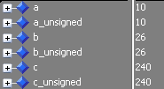
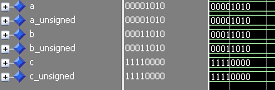
Tipo UNSIGNED
Subtração

Slide 8
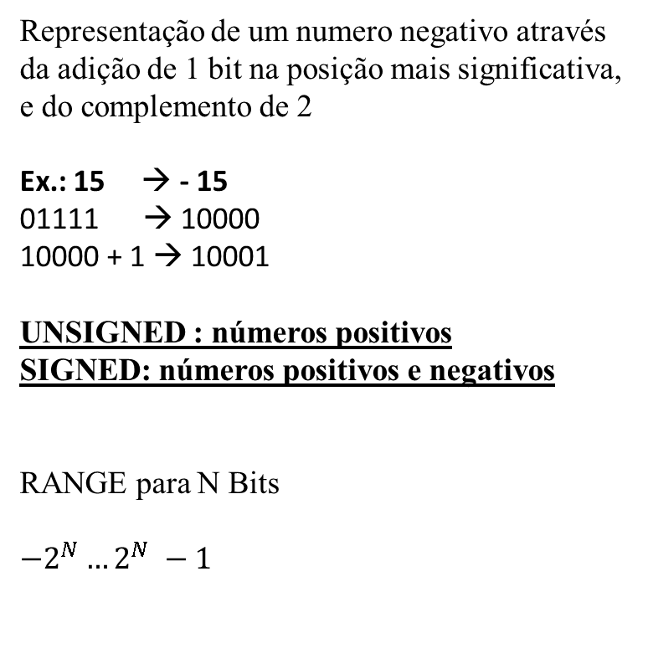
Tipo SIGNED
Representação de um numero negativo através da adição de 1 bit na posição mais significativa, e do complemento de 2
Ex.: 15 → - 15
01111 → 10000
+ 1 → 10001
UNSIGNED : números positivos
SIGNED: números positivos e negativos
RANGE para N Bits
$$−2^{N}…2^{N} −1$$

Slide 9






Tipo SIGNED
Exemplos
Adição do bit de sinal
Conversão SIGNED /UNSIGNED
(Considerando que o vetor original não possui esta informação)
Inversão
Módulo

Slide 10




Tipo SIGNED
Exemplos

Slide 11



Tipo SIGNED
Exemplos
...
Radix Modelsim: decimal

Slide 12

Tipo SIGNED
Exemplo: conversões para UNSIGNED, SLV

Slide 13
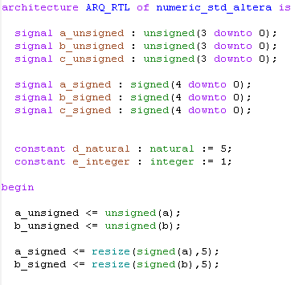

Função RESIZE

Slide 14
Função RESIZE
Aumento do tamanho do vetor
SIGNED – copia do bit mais significativo – cópia do sinal
UNSIGNED – preenchimento com zero
Diminuição
SIGNED – sinal é mantido juntamente com os bits mais a direita
UNSIGNED – os bits mais a esquerda são retirados.

Slide 15






Conversão Inteiro → SIGNED/UNSIGNED
(5 bits para representar o decimal 20 )
(1 bit a mais para armazenar o sinal)
...
...

Slide 16
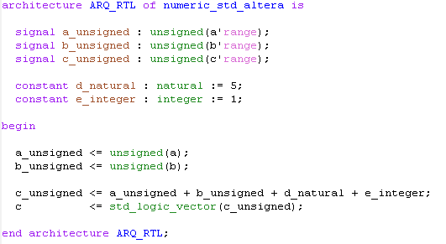
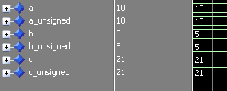
Soma UNSIGNED com Integer e Natural

Slide 17







Multiplicação
...
...
225
15
15
225
15
15
-15
15
-225
225
-15
ROGÉRIO WAGNER A. TUMA

Slide 18
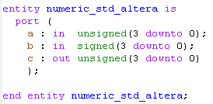
Interface
SIGNED/UNSIGNED. O formato da entrada é importante Ex.: Filtros. Necessário carregar a biblioteca um nível acima. Diminui o número de conversões necessárias.
STD_LOGIC_VECTOR/ STD_LOGIC. Ex.: Memórias. O formato do valor é indiferente; sinalização e controle

Slide 19
VHDL 2008

Slide 20
VHDL 2008
Redimensionamento de sequências de caracteres
Representação em hexadecimal, sempre em múltiplo de 4 bits
VHDL 2008 – indicação do tamanho da sequência

Slide 21
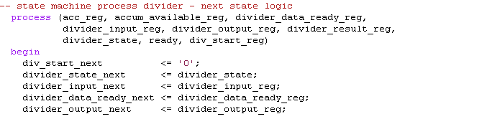
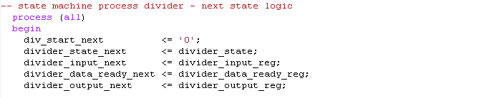
VHDL 2008
Alteração na lista de sensibilidade
process(all) - Todos os sinais lidos dentro de um processo estarão na lista de sensibilidade

Slide 22
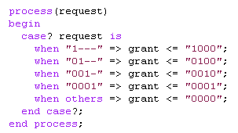
VHDL 2008
Case com “don't care”

Slide 23
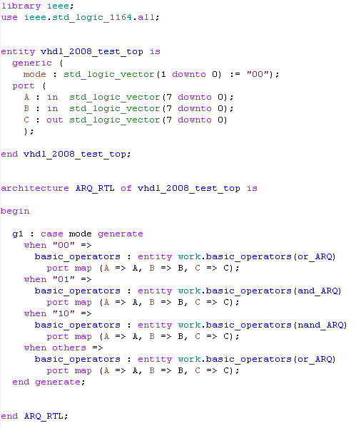
VHDL 2008
Extensões “generate”

Slide 24
Aritmética em Ponto Fixo em VHDL

Slide 25
Operações em Ponto Fixo
Adaptação da biblioteca ieee.fixed_pkg.all, definida no Padrão VHDL 2008
Compatível com a versão 11.1 do Quartus 2 - VHDL 93.
Fonte: http://www.vhdl.org/fphdl
Exemplo:
ROGÉRIO WAGNER A. TUMA

Slide 26

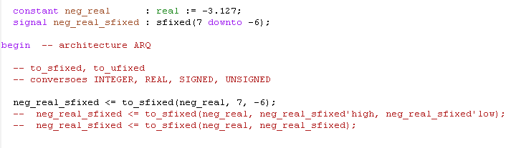
Exemplo: Conversão Real → Sfixed

Slide 27
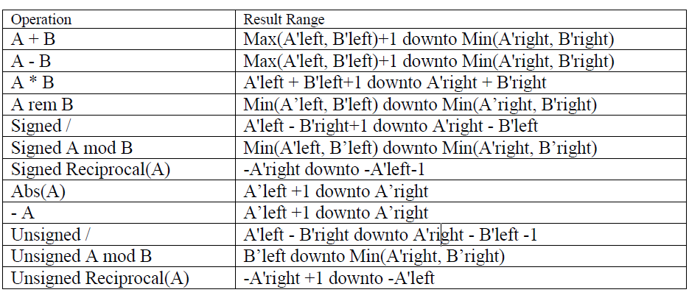
Redimensionamento do vetor resultante

Slide 28
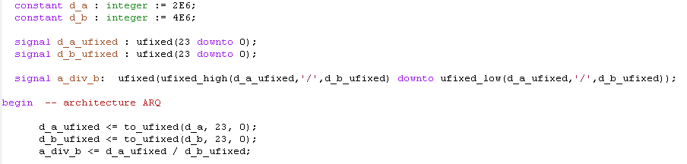


Divisão
(Redimensionamento Automático)

Slide 29



Arredondamento
Sem arredondamento
...
Com arredondamento
...

